Slide 1


Projeto TRE/PUC - SIX SIGMA
Alunos:
André Rodrigues
Ivis Martins
Ruhan Sanabria
Orientador:
Pedro Souza

Slide 2


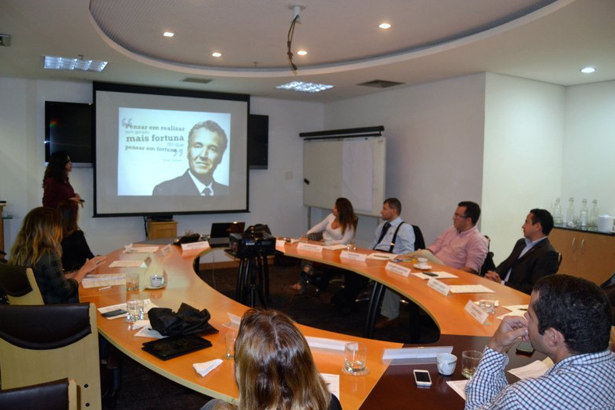

METODOLOGIA
Metodologia inovadora que envolve alunos, professores e empresas para atingir resultados.
1. Estudo das ferramentas em sala de aula
4. Certificação
Green ou Black Belt
2. Orientação de Projetos por um Coach PUCPR
3. Apresentação dos resultados nas empresas. Projeto Implementado

Slide 3
DMAIC
DEFINE
Quais as soluções?
Propor soluções
Priorizar, analisar riscos, custos, ...
Elaborar plano de implementação
MEASURE
Qual é o problema?
Definir o problema
Justificar o problema
Organizar o projeto
A meta foi atingida?
que fazer para manter o resultado?
Verificar o alcance da meta
Implementar indicadores de controle e de manutenção de resultados
ANALYZE
Onde está o problema?
Definir os estratos
Realizar estratificações
Definir metas específicas
IMPROVE
CONTROL
Quais as causas do problema?
Mapear o processo
Levantar e priorizar as causas
Provar as causas

Slide 4
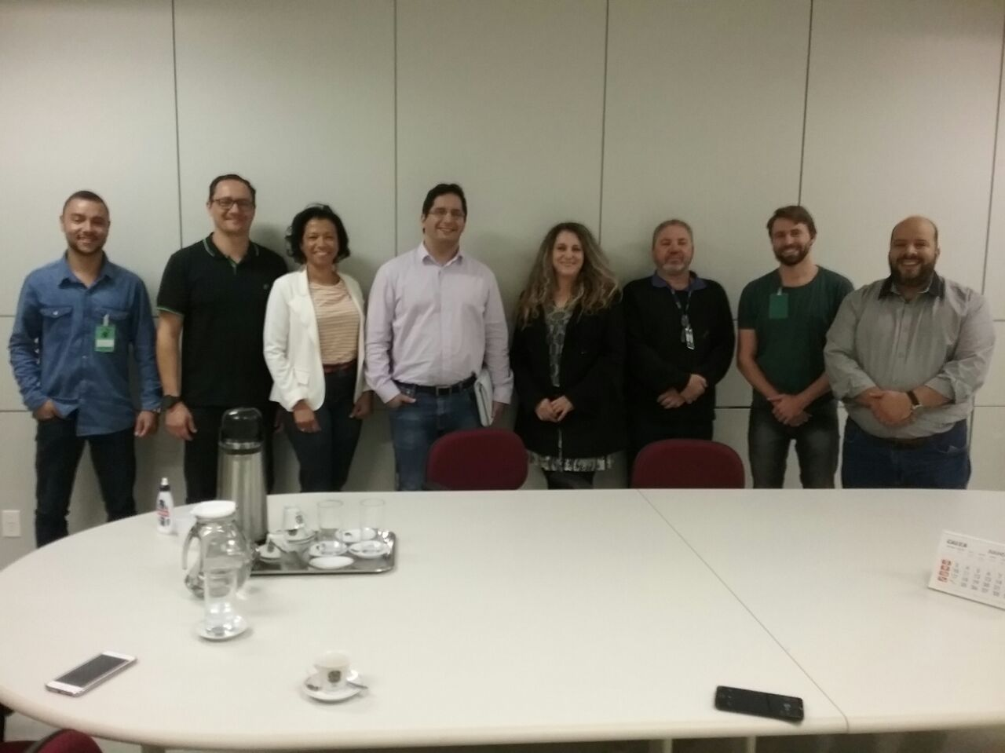




Equipe do projeto

Slide 5
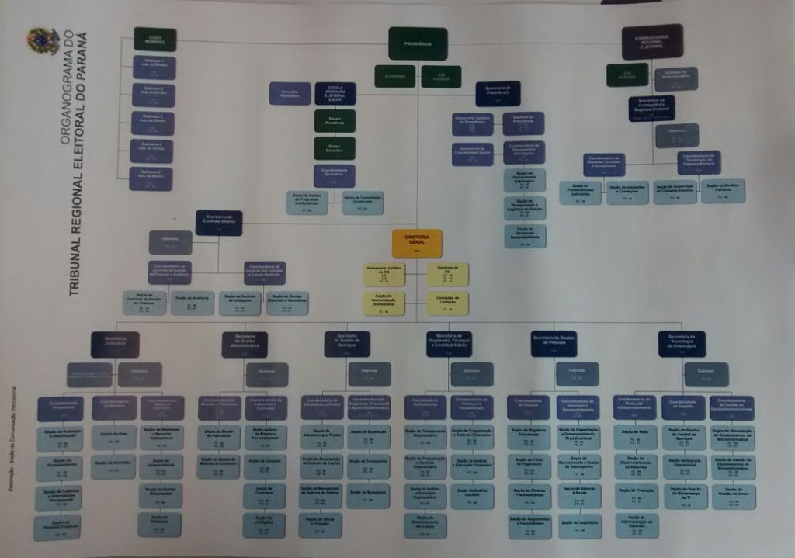
Notes:
Neste Slide, iremos explicar DO QUE SE TRATA nosso trabalho, E AONDE ESTÁ FOCADO E DELIMITADO NOSSO ESCOPO.
Este é um Diagrama que mostra de maneira Geral a Presidência, Diretoria, Secretarias e Coordenadorias do TRE.
Dentro do TRE, TRAMITAM varios PROCESSOS que PODEM passar, ou nao, por DIVERSOS SETORES, dentre eles:
Licitações
Registro de Preço
Dispensa
Pregão, ... Etc
Foi identificado, que muitos processos, demoravam muito tempo para tramitar, ou seja, demoravam muito tempo desde o momento em que foi SOLICITADO, até o momento em que foi ENTREGUE,
Isto acontece por N motivos
Cada processo vai ter as suas burocracias
MAS ENFIM,
Coube a nós analisar o porquê dessas demoras, verificar se existiam padrões de comprtamentos, e sugerir ações para que o tempo demorasse menos.
* Exemplo Classico da compra das Xícaras, que levou quase 1 ano *

Slide 6
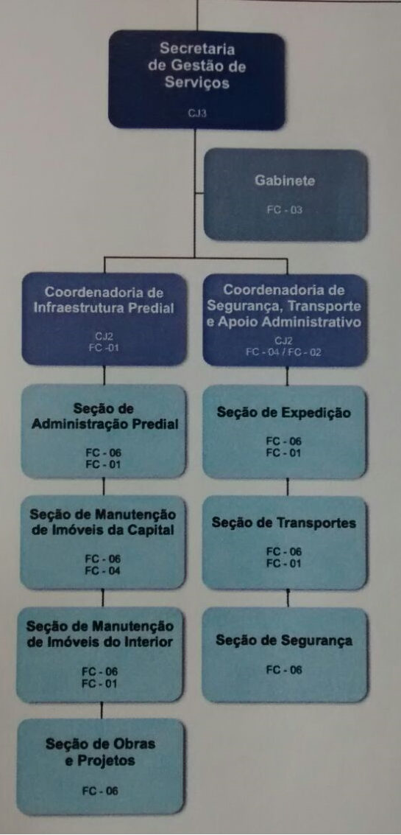
Notes:
Nosso trabalho delimita-se Focando apenas na SECGS, CIP e CSTA.
Sabemos que dependemos de outros setores para que o TRABALHO SEJA CONCLUIDO.
Bom, não temos como abraçar o mundo,
Porém, nossa expectativa é que este nosso projeto SIRVA DE EXEMPLO para o Futuro do Tribunal (seja com as próximas equipes que venham a desenvolver os trabalhos pela PUC, sejam pelos servidores que nos acompanharam, ou por aqueles que cursaram o curso de Green Belt)

Slide 7
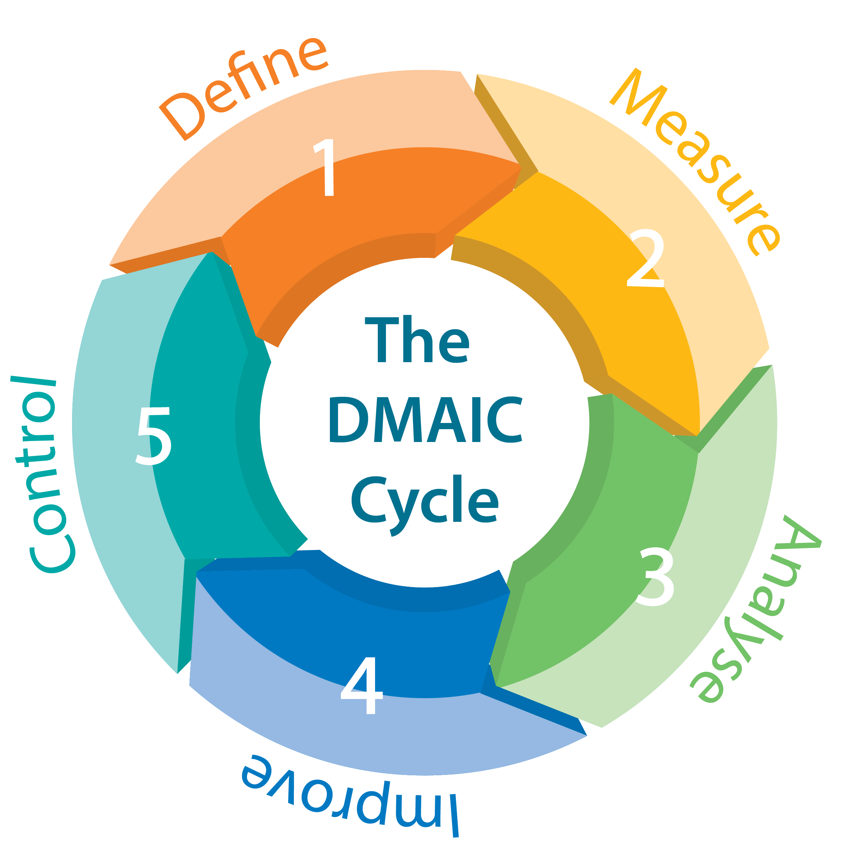
SIX SIGMA - DMAIC
Fase DEFINE – Definir
Notes:
Visto isso,
agora vamos começar a DEFINIR o nosso Problema.
Após isso, MEDIR o tamanho de nosso Problema.
Depois, Analisar este problema e suas Causas principais.
Então sugerir Melhorias.
E medir se as melhorias foram efetivas.

Slide 8
Qual é o problema?

Slide 9
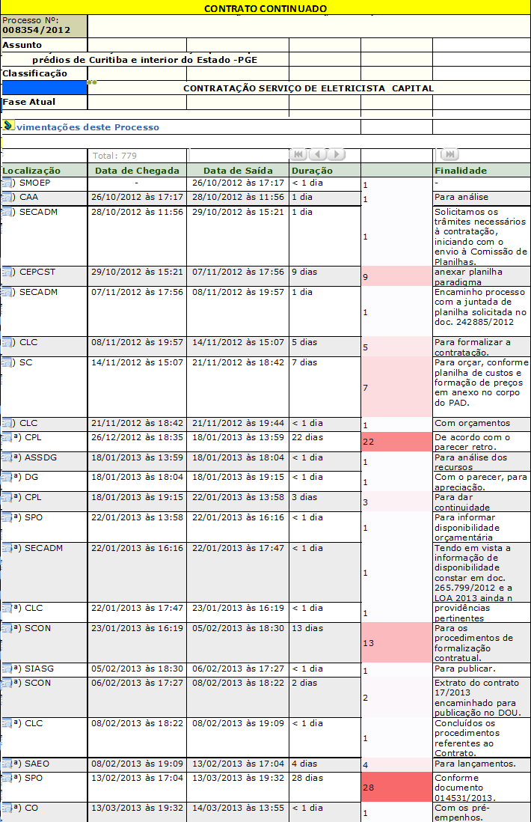
Qual é o problema?
Notes:
Nessa tabela, temos um Raio X do Sistema PAD – que Registra as Tramitações do Tribunal (Licitações, Pregoes, etc)
Ex: Contratação de Serviço de Eletricista / Pintura / Instalação de Alarme.
Cada linha indica UMA TRAMITAÇÃO.
Ou seja,
Na Primeira coluna tenho qual é o SETOR que estava com aquele Tramite,
Na segunda coluna a data/horario que iniciou a se trabalhar com aquele tramite,
Nessa coluna colorida é o tempo que se levou trabalhando no tramite.
E na ultima coluna um comentário sobre o que foi feito OU sobre o as pendências.
Reparem que quanto mais forte o VERMELHO nessa coluna, mais tempo o setor demorou.

Slide 10
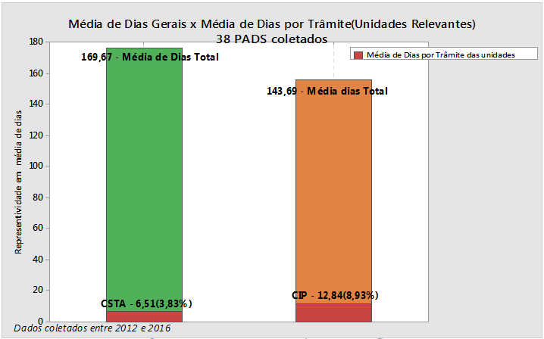
Qual é o problema?
Notes:
Bom, nosso primeiro passo, foi tirar uma MEIDA GLOBAL / GERAL de quantos dias os tramites demoravam.
Como não vamos trabalhar com TODOS OS SETORES do Tribunal,
Tivemos que ver o quanto os “Nossos Setores” contribuiam para as Médias Gerais.

Slide 11
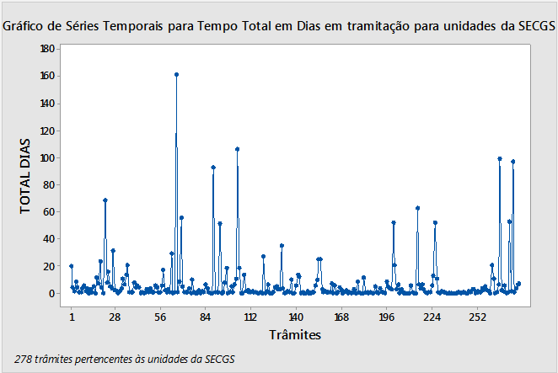
Como os dados se comportam?
Notes:
Grafico de Serie, mostrando um de nossos SETORES RELEVANTES.
Eixo X – Coletamos TODOS os tramites daquele Setor X (SECGS)
Eixo Y – Nr de DIAS daquele TRAMITE
Reparem que mesmo nós contribuindo pouco com aquela media Global, ainda temos grandes picos
Em ALGUNS TRAMITES que demoraram MUITOS DIAS Para tramitar.

Slide 12
Média dos “Setores Relevantes”
SECGS
Média de dias geral atual
2,34 dias
Coordenadoria de InfraEstrutura Predial
Média de dias geral Atual
12,84 dias
Coordenadoria de Segurança, Transporte e Apoio Administrativo
Média de dias geral Atual
6,51 dias
Média dos 3 setores: 21 dias.

Slide 13
Qual a meta e os possíveis ganhos?
META:
Reduzir em 15% o tempo de tramitação.
Reduzir o lead time de 21 para 18 dias o processo de contratações na fase de planejamento de bens e serviços até Abril de 2018.
Notes:
Tivemos algumas discussões antes de conseguir chegar no 15% de redução.

Slide 14
Qual a meta e os possíveis ganhos?
SECGS
Média de dias geral atual
2,34 -15% = 2,0 dias
Coordenadoria de InfraEstrutura Predial
Média de dias geral Atual
12 - 15% = 10,20 dias
Coordenadoria de Segurança, Transporte e Apoio Administrativo
Média de dias geral Atual
6,51 - 15% = 5,50 dias

Slide 15
Qual a meta e os possíveis ganhos?
PRINCIPAIS GANHOS DIRETOS - Redução de dias de trabalho 3 dias por PAD.
Economia de Tempo
Economia de $ (dias para alocação de servidores em outros projetos e processos)
Economia de $ ( R$ 508.471,58 / ano e 150 dias para alocação de servidores em outros projetos e processos).

Slide 16
Qual a meta e os possíveis ganhos?
GANHOS DIRETOS - Redução do tempo do processo de contratações; - Redução de custo por processo de contratação (PAD); - Redução de retrabalho;
GANHOS INDIRETOS - Possibilidade replicação das melhorias nos outros processos de contratações;
- Satisfação do Servidor ao trabalhar com metodologias e padroes definidos, possibilitando a redução do stress no trabalho
- Maior tempo disponível para planejamento e melhoria contínua;
- Realocação da força de trabalho em outros Processos da Secretaria;
Notes:
Ao atingirmos nossas metas, teremos os possiveis beneficios...

Slide 17
SIX SIGMA - DMAIC
Fase Measure – Medir

Slide 18
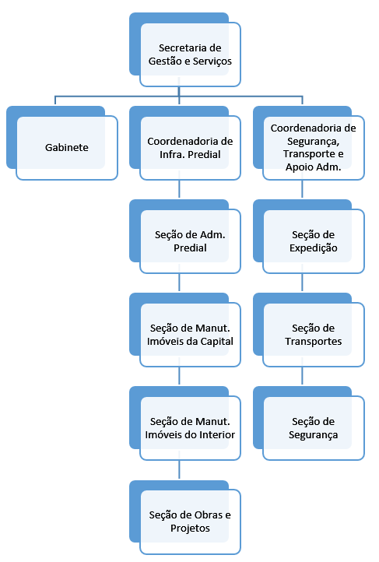
Quais são os focos do problema?
Notes:
Grafico Radial – Demonstrando aonde o problema se salienta.
Assim podemos afunilar o problema e descobrir possiveis causas do problema.

Slide 19
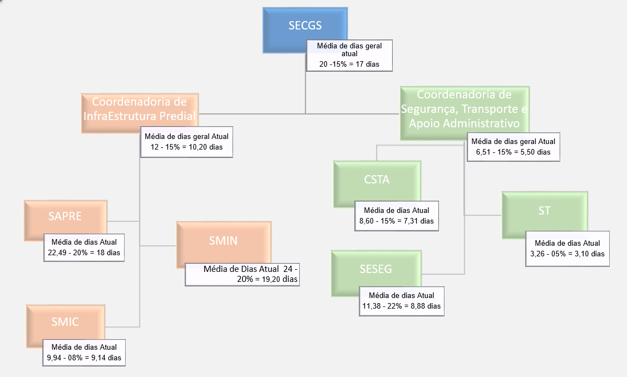
Metas Específicas
Notes:
Uma vez afunilado o problema, conseguimos DELIMITAR MELHOR nossas METAS.
DIRECIONANDO aquela nossa meta de redução de dias, para os SETORES QUE MAIS CONTRIBUIRAM PARA O PROBLEMA.

Slide 20
Tabela de Metas
SETOR | Média de dias atual | Porcentagem de Redução | Proposta de Redução (em dias) | Desvio Padrão
SAPRE | 22,5 | 20% | 18 | 42,19
SMIN | 24 | 20% | 19 | 34,57
SMIC | 10 | 8% | 9 | 23,46
SESEG | 11 | 22% | 8 | 15,46
CSTA | 8,5 | 15% | 7 | 13,89
ST | 3,2 | 5% | 3,1 | 5,38

Slide 21
SIX SIGMA - DMAIC
Fase Analyse – Analisar

Slide 22
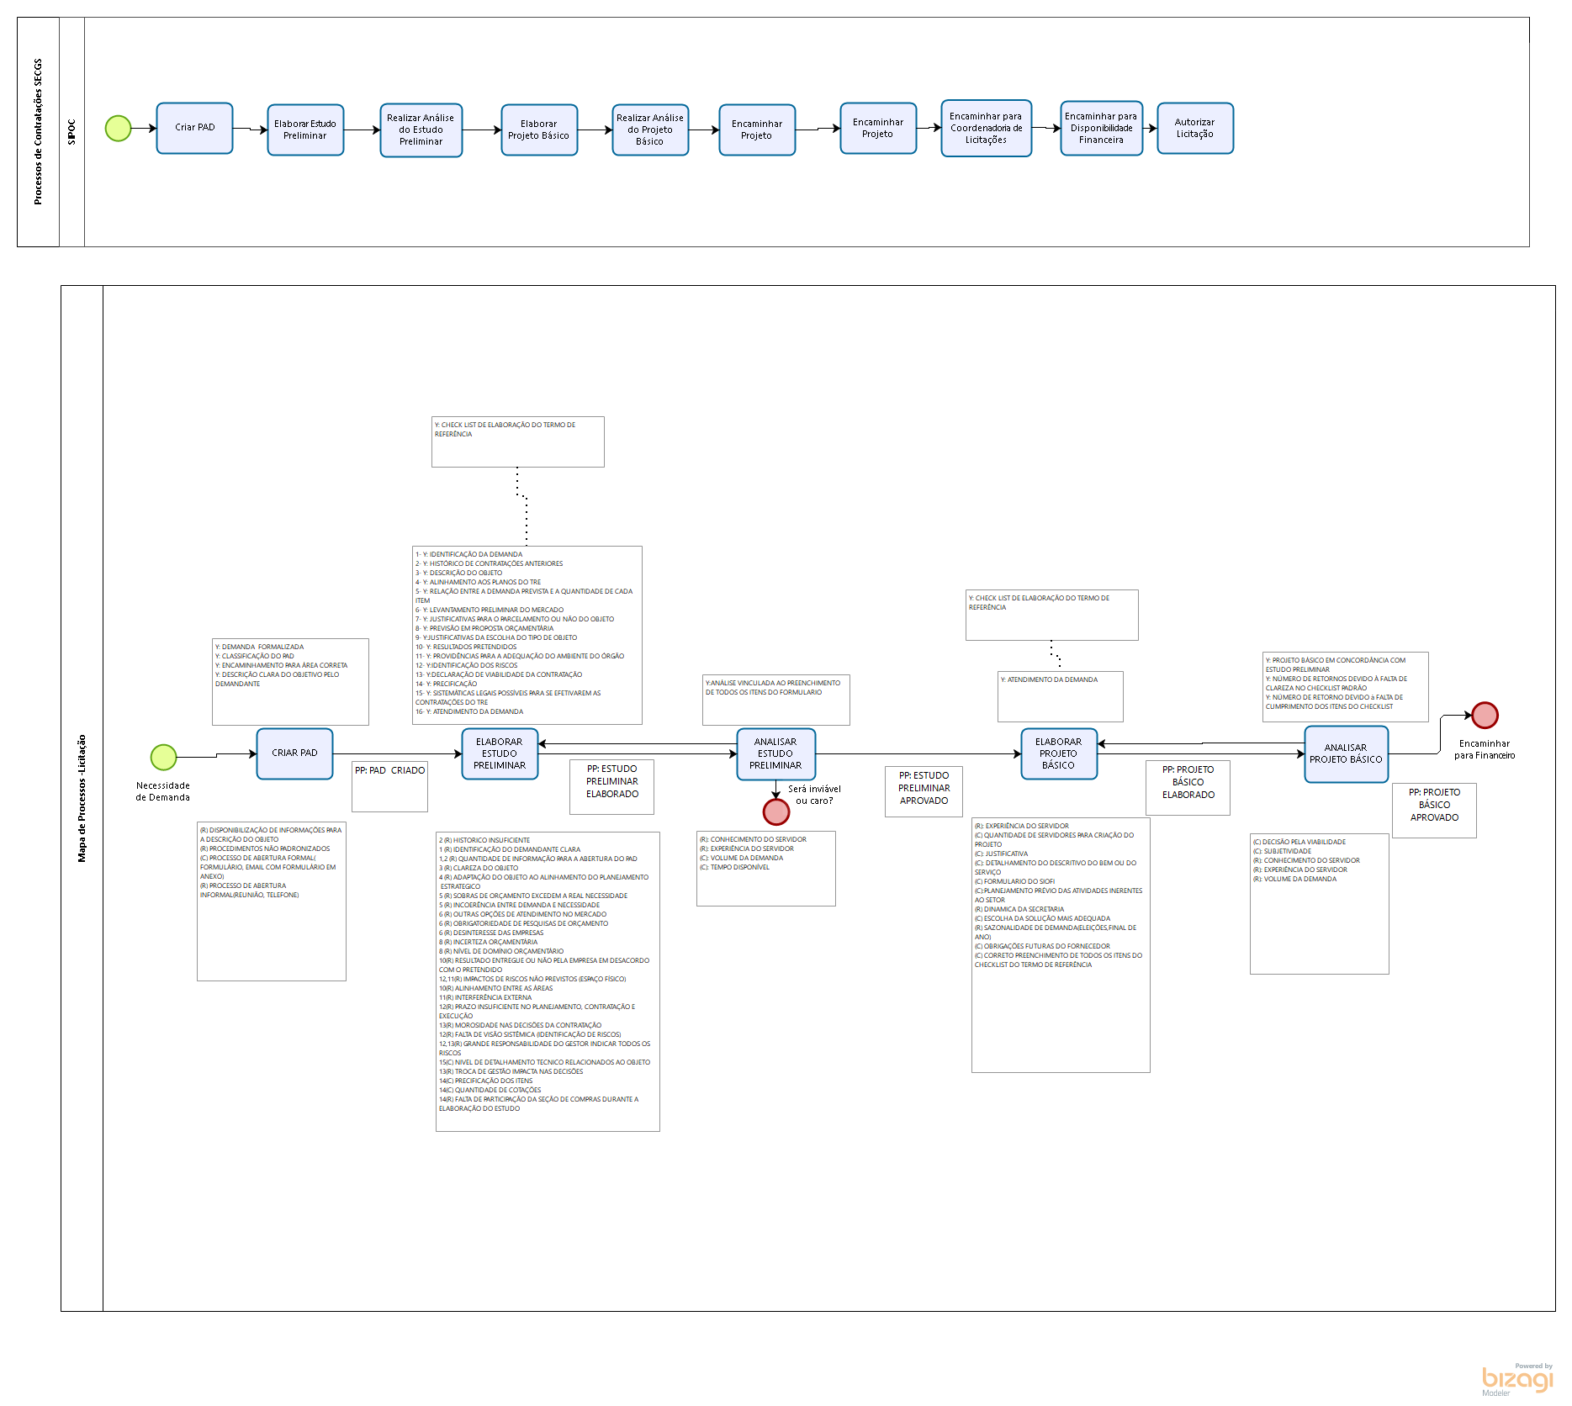
Fluxograma do processo

Slide 23
Fluxograma do processo

Slide 24
Lista das causas comprovadas

Slide 25
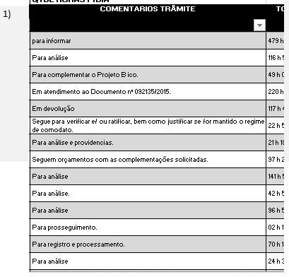
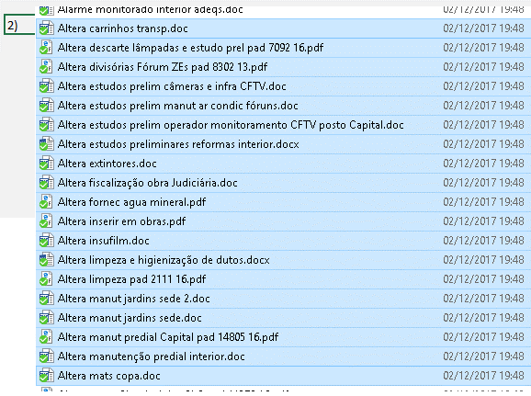
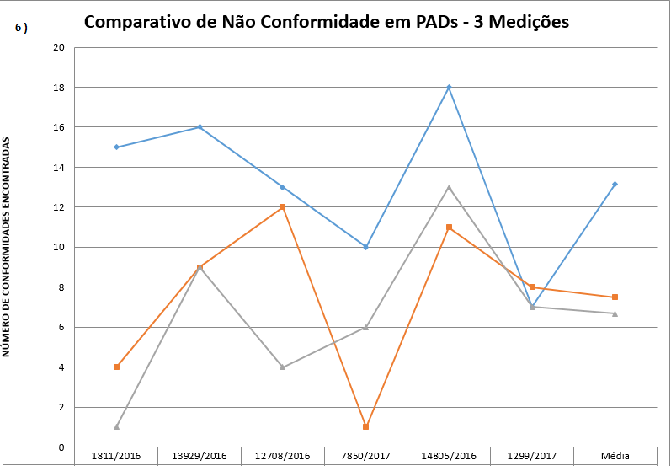
Exemplos das causas comprovadas

Slide 26
SIX SIGMA - DMAIC
Fase Improve – Melhorar

Slide 27
Será necessário priorizar as soluções?

Slide 28
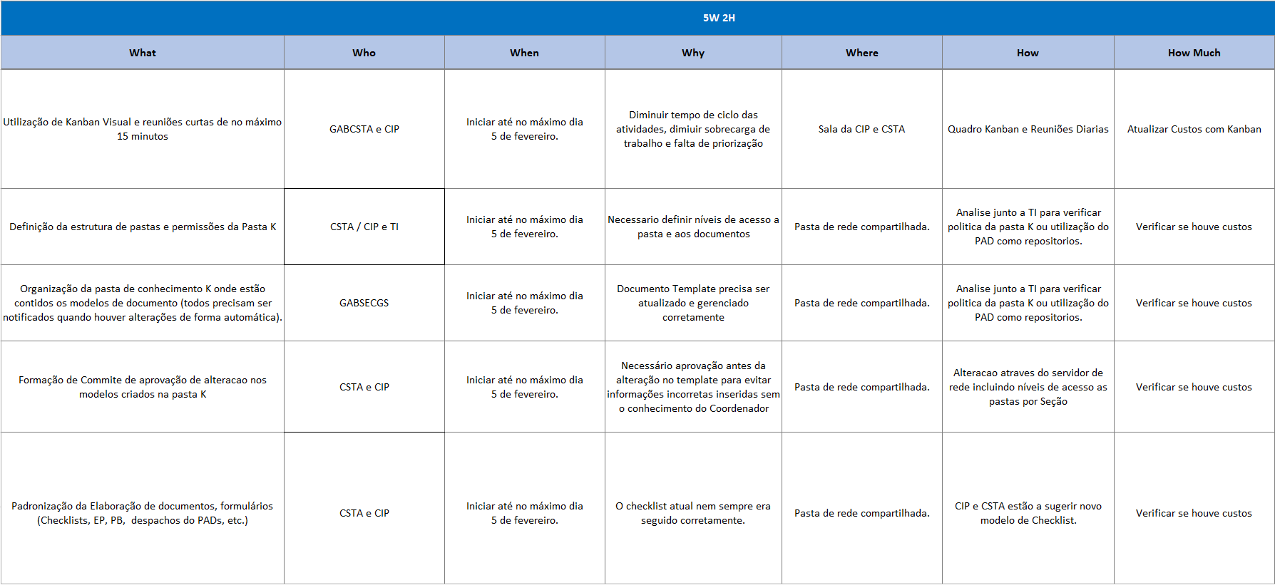
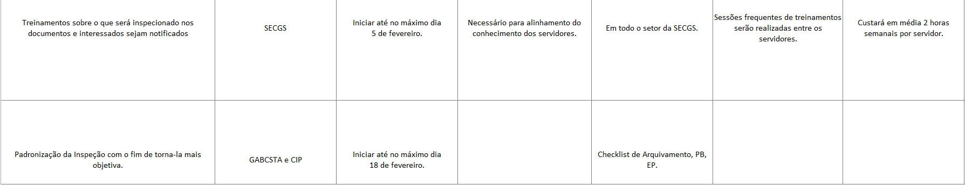
Como os testes serão implementados?

Slide 29
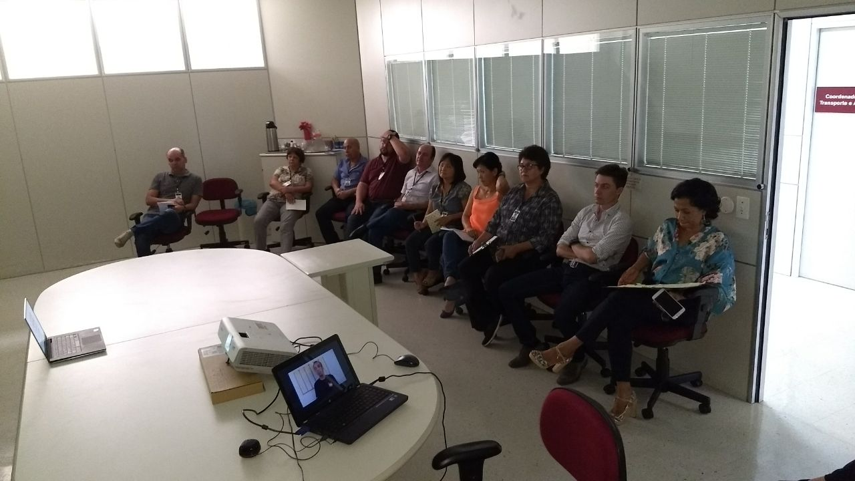
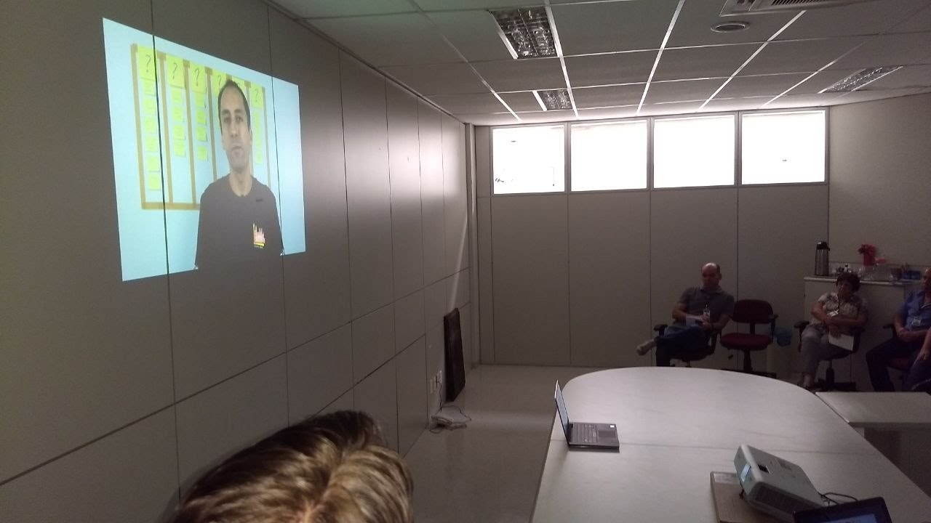
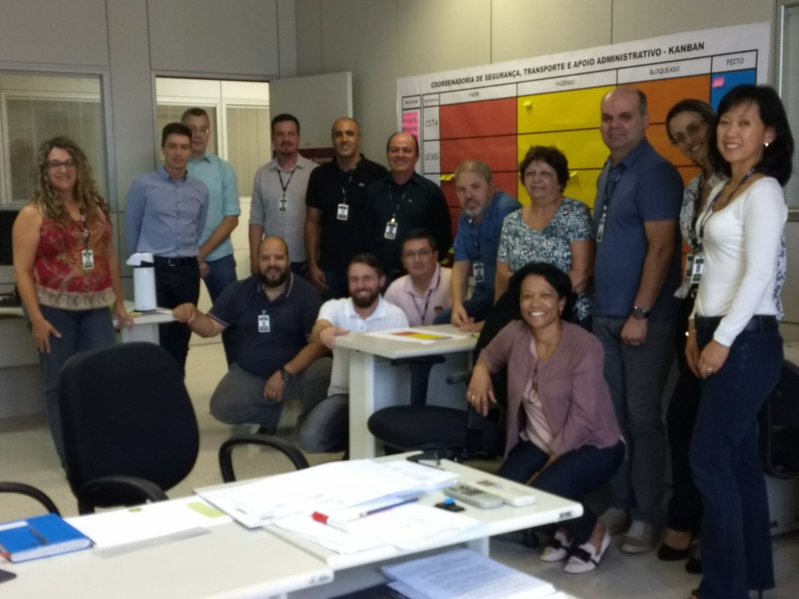
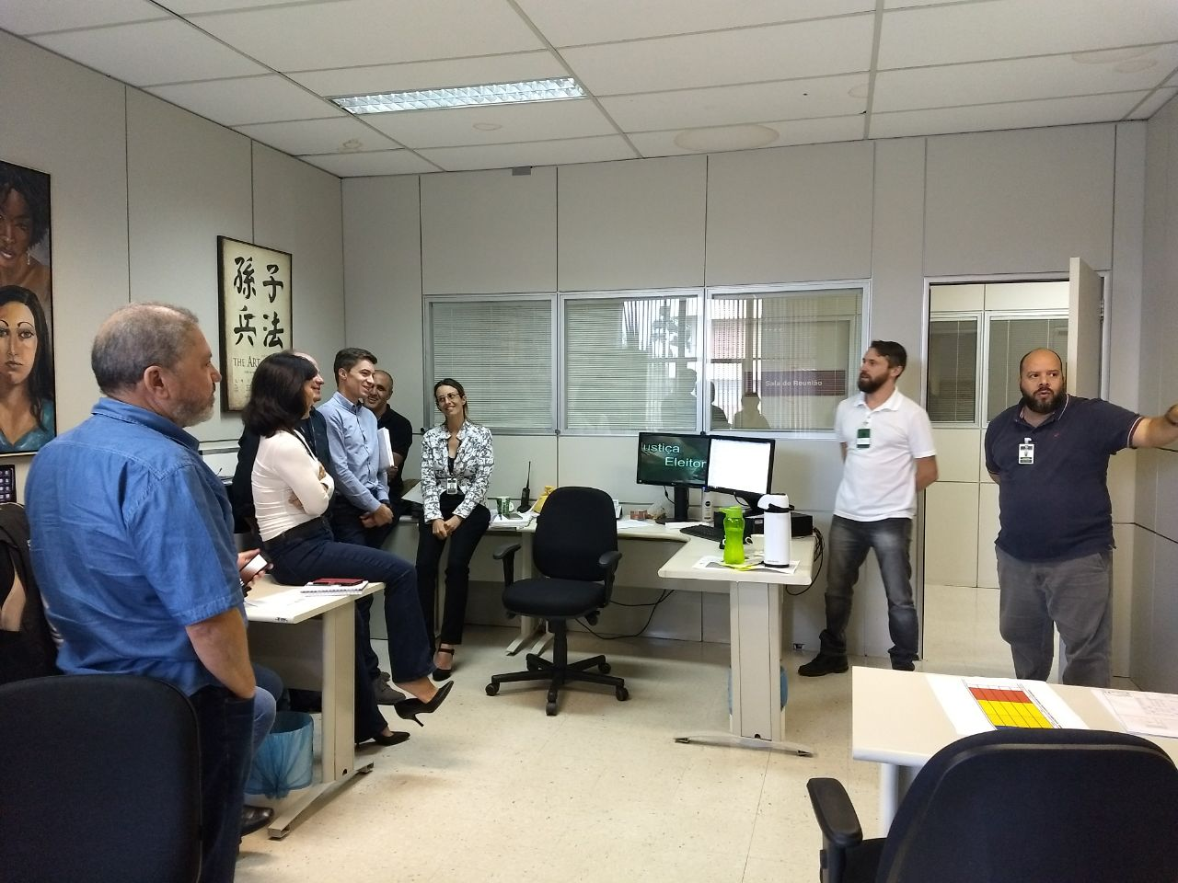
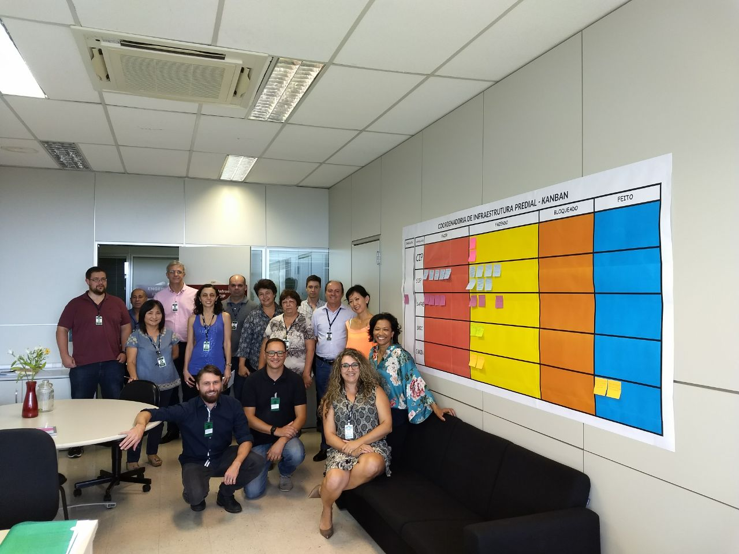
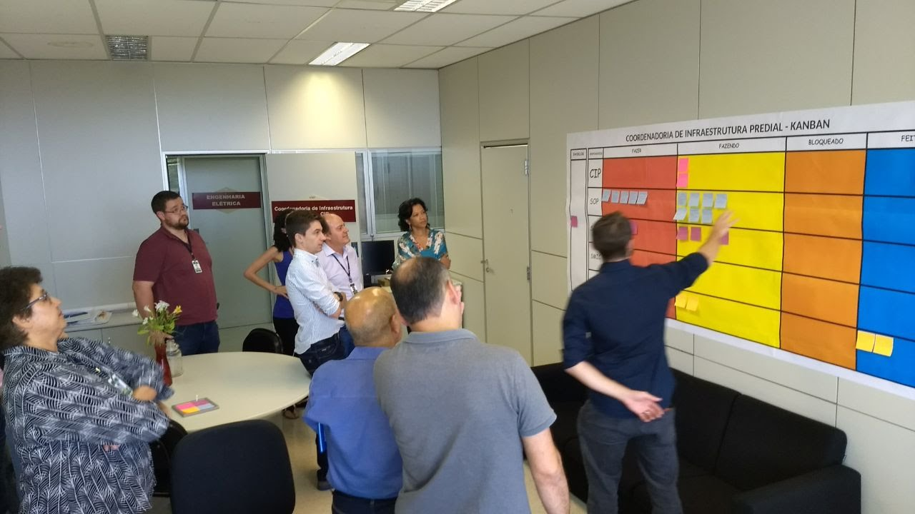
Implementação das soluções

Slide 30
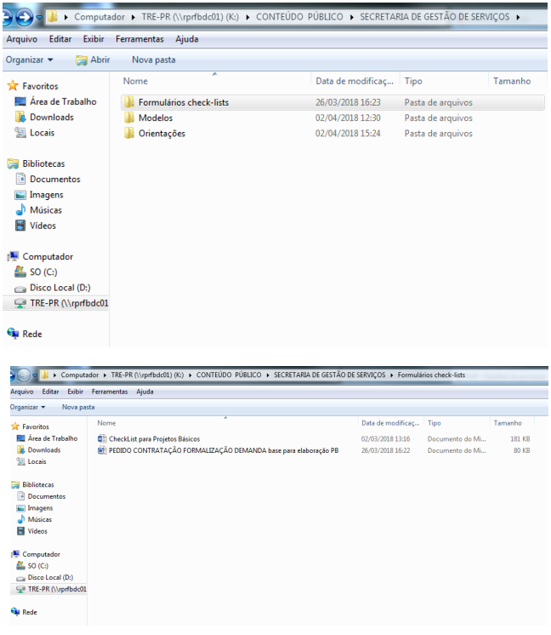
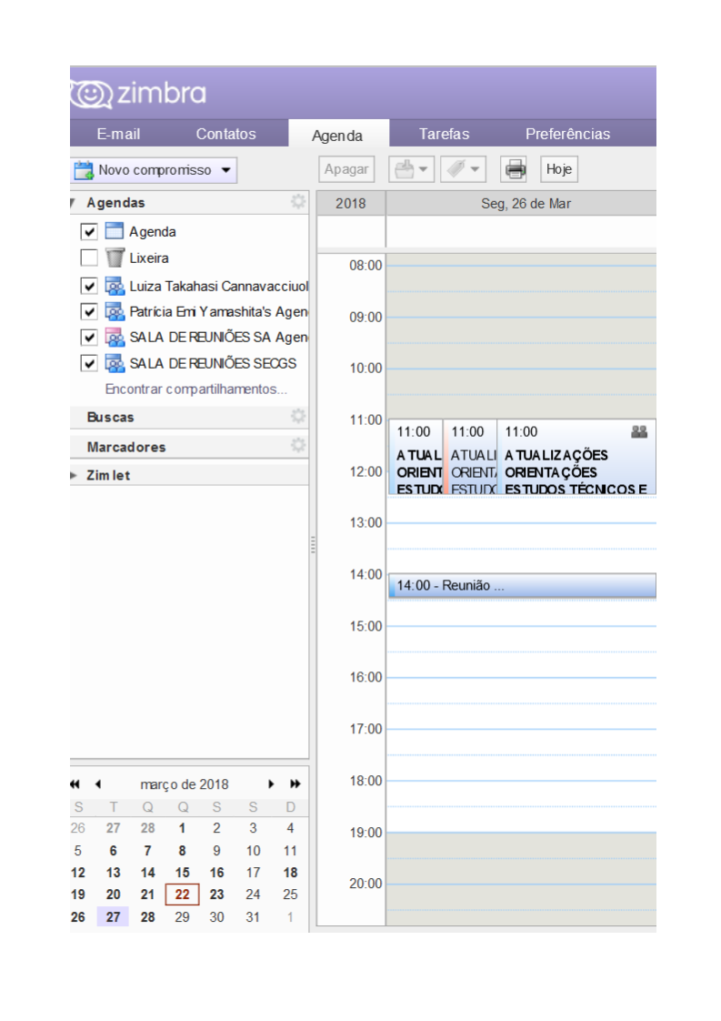
Implementação das soluções

Slide 31
SIX SIGMA - DMAIC
Fase Control – Controlar

Slide 32
SETOR | Média de dias atual | Porcentagem de Redução | Proposta de Redução (em dias) | Desvio Padrão |  | MEDIÇAO CONTROL em dias | MEDIÇAO CONTROL desv padrao
SAPRE | 22,5 | 20% | 18 | 42,19
SMIN | 24 | 20% | 19 | 34,57
SMIC | 10 | 8% | 9 | 23,46
SESEG | 11 | 22% | 8 | 15,46
CSTA | 8,6 | 15% | 7 | 13,89
ST | 3,2 | 5% | 3,1 | 5,38

Slide 33
SETOR | Média de dias atual | Porcentagem de Redução | Proposta de Redução (em dias) | Desvio Padrão |  | MEDIÇAO CONTROL em dias | MEDIÇAO CONTROL desv padrao
SAPRE | 22,5 | 20% | 18 | 42,19 |  | 16,5 | 21,39
SMIN | 24 | 20% | 19 | 34,57 |  |  |  | NÃO HÁ DADOS SUFICIENTES PARA COMPARAÇÃO
SMIC | 9,94 | 8% | 9,14 | 23,46 |  | 7,33 | 11,65
SESEG | 11 | 22% | 8 | 15,46 |  | 7,4 | 11,3
CSTA | 8,6 | 15% | 7 | 13,89 |  | 4,5 | 9,06
ST | 3,2 | 5% | 3,1 | 5,83 |  | 5,26 | 6,77 | NECESSARIO ATENÇÃO

Slide 34
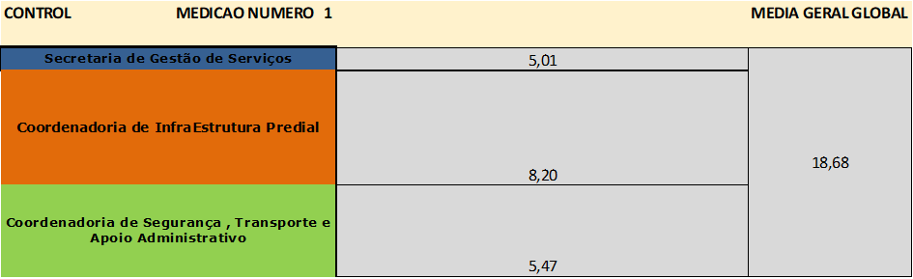
Meta Global - Control

Slide 35
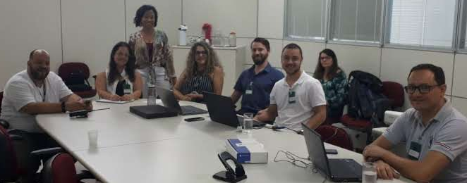
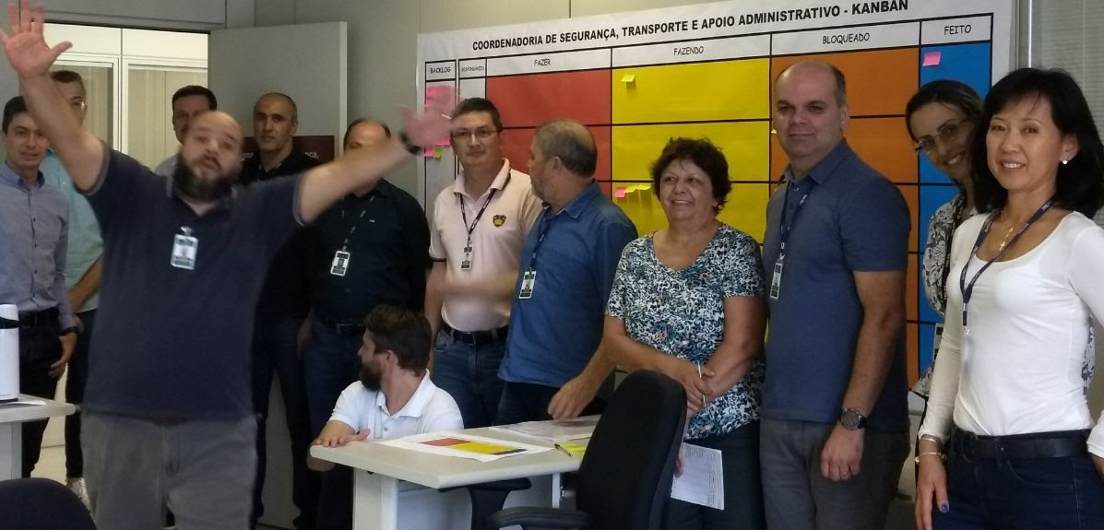
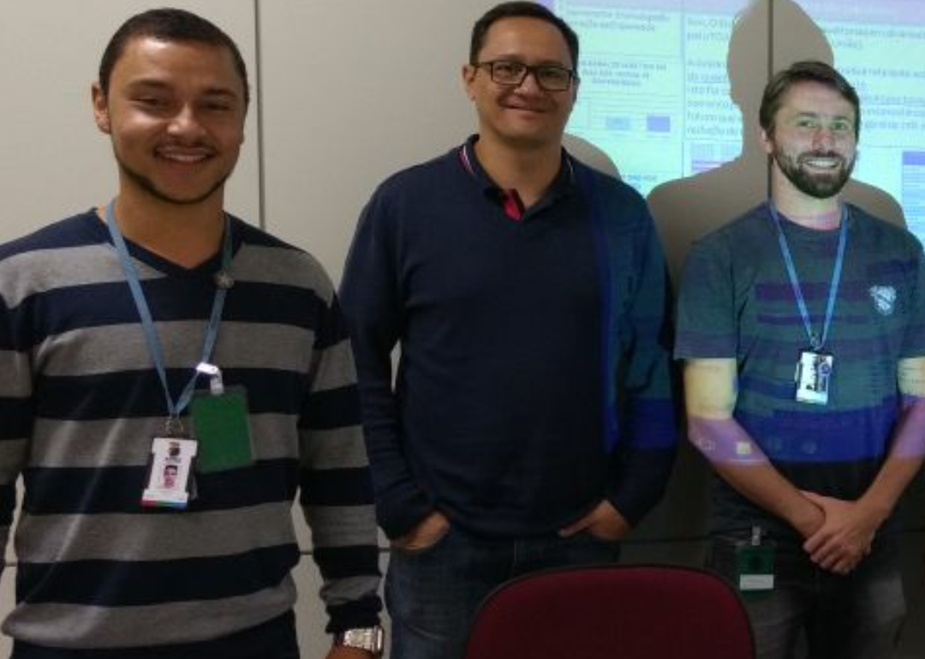


Agradecimentos e Contatos
SECGS, CIP e CSTA
Orientador Pedro e Professores
Ruhan Sanabria
Ivis Martins
André Rodrigues

